Slide 1

YMBD
Yellow Movie Database

Slide 2
Kundens önskan
Kund AB önskar en databas över sina filmer med önskemål:
Lista alla filmer i databasen.
Lista alla skådespelare.
Söka på en filmtitel eller del av filmtiteln.
Lista alla filmer baserat på genre.
Lista alla filmer baserat på ett visst språk.
Lista filmer som en specifik skådespelare är med i. Det ska gå att söka på bara för- eller efternamn eller en kombination av dem båda.

Slide 3
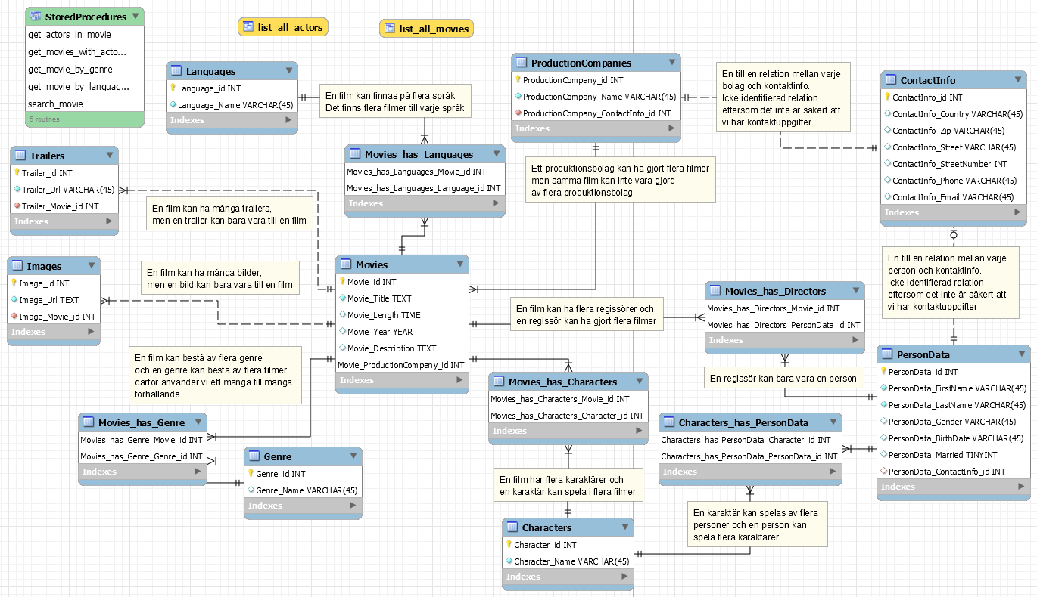

Slide 4
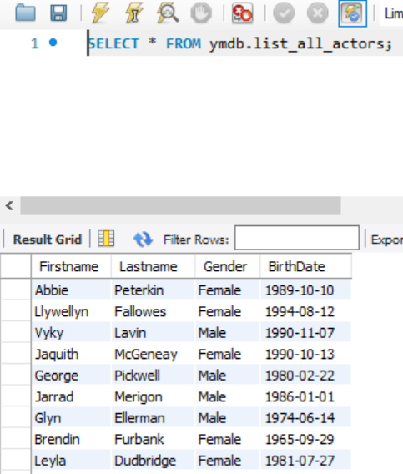
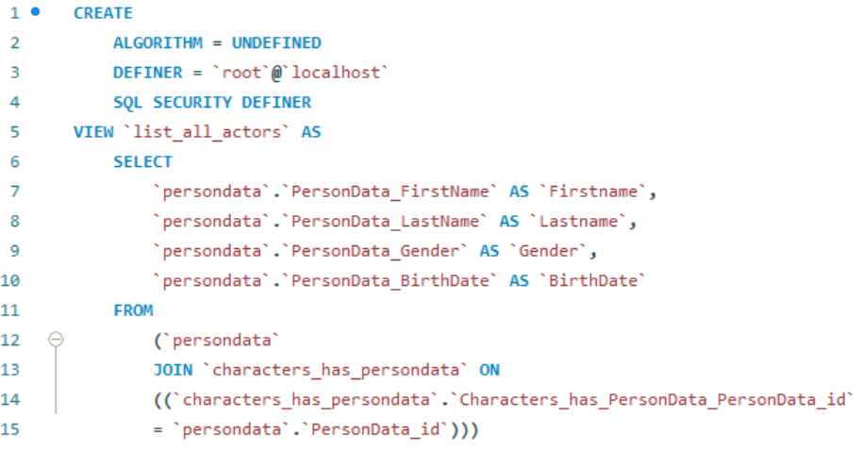
Vy
Lista alla skådespelare

Slide 5
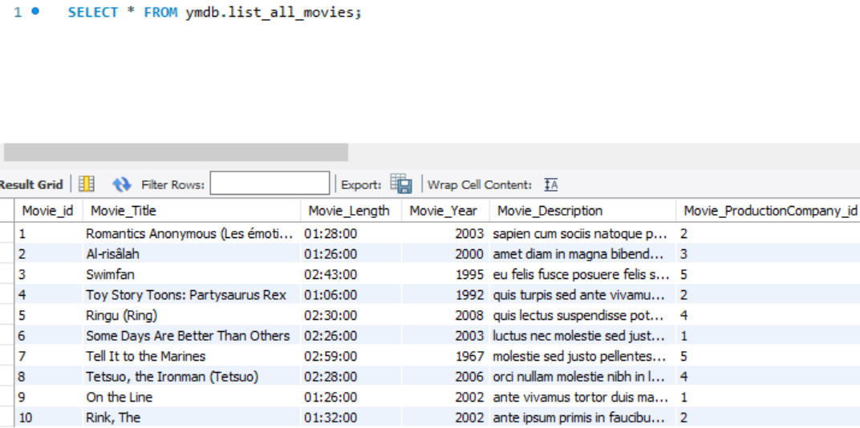
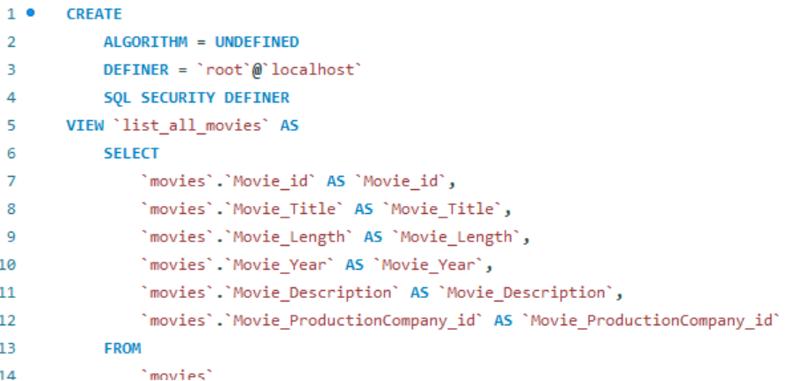
Vy
Lista alla filmer

Slide 6
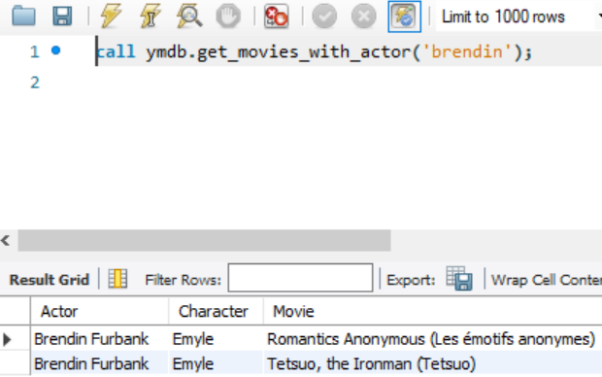
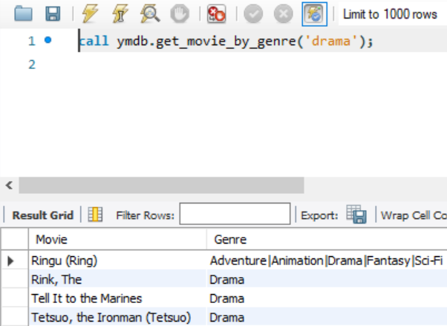
Stored Procedure
Hämtar alla filmer som Brendin medverkar i
Hämta och lista filmer av genren drama

Slide 7
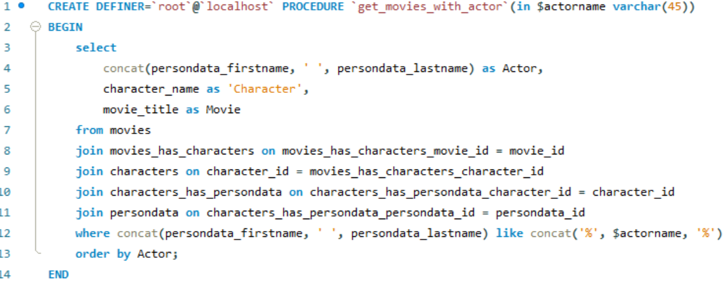
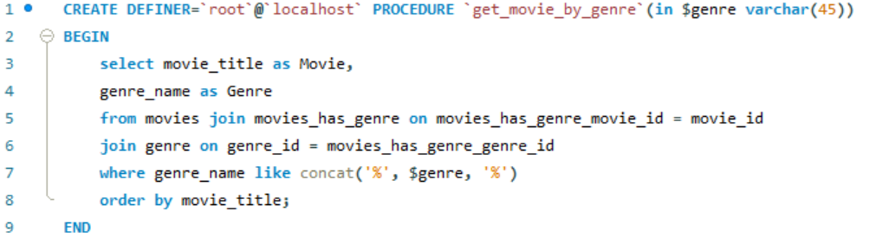

Slide 8
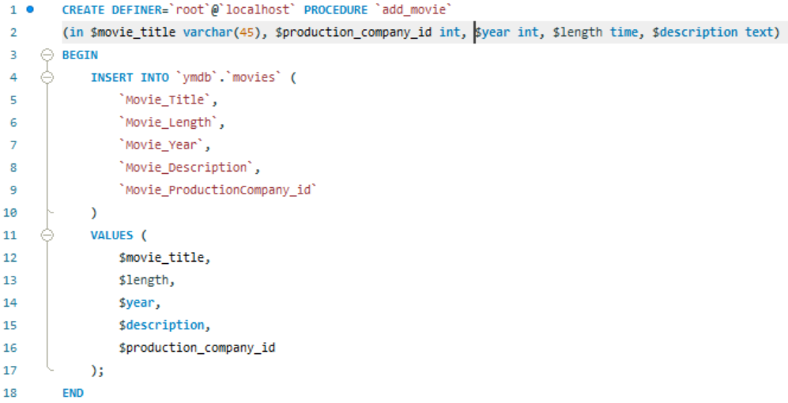
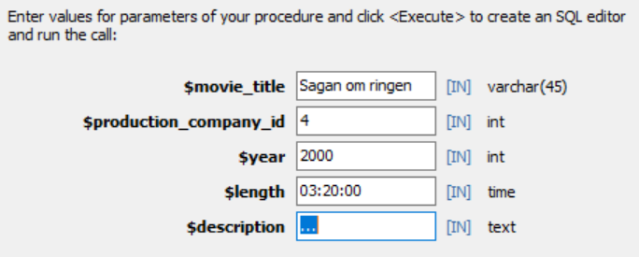
Lägg till ny film

Slide 9
Vårt arbetssätt
Github
Skärmdelning och diskussion via Discord

Slide 10

YMDB
Yellow Movie Database

